Slide 1
云计算、大数据和人工智能
谈云计算的时候会提到大数据、
谈人工智能的时候会提大数据、
谈人工智能的时候会提云计算
……三者之间相辅相成又不可分割

Slide 2
云计算最初的目标：
对资源的管理，管理的主要是：
计算资源：CPU+内存
网络资源：带宽
存储资源：硬盘
管理的目标：
时间灵活性：想什么时候要就什么时候要，需要的时候一点就出来了
空间灵活性：想要多少就有多少

Slide 3
虚拟化
微型机，小型机，大型机，巨型机
服务器，多核，并行，集群
物理设备不灵活：时间、空间都受限
虚拟化灵活多了
从物理的CPU、内存、硬盘中虚拟出一块来给客户，每个客户仅看到自己那一块
虚拟化软件虚拟出一台电脑仅需几分钟
。

Slide 4
凭虚拟化软件所能管理的物理机的集群规模都不是特别大，一般在十几台、几十台、最多百台这么一个规模。
虚拟化软件一般创建一台虚拟的电脑，是需要人工指定这台虚拟电脑放在哪台物理机上的。这一过程可能还需要比较复杂的人工配置

Slide 5
云计算
随着集群的规模越来越大，基本都是千台起步，动辄上万台、甚至几十上百万台。
调度(Scheduler)算法：形成一个调度中心
几千台机器都在一个池子里面，无论用户需要多少CPU、内存、硬盘的虚拟电脑，调度中心会自动在大池子里面找一个能够满足用户需求的地方，把虚拟电脑启动起来做好配置，用户就直接能用了。这个阶段我们称为池化或者云化。

Slide 6
到了这个阶段，才可以称为云计算，在这之前都只能叫虚拟化。
私有云：自己买地建机房、自己买服务器，然后让云厂商将虚拟化和云化软件部署在自己这里，自己内部用。
公有云：把虚拟化和云化软件部署在云厂商自己数据中心里，对外开放，作服务

Slide 7
管理资源的云平台，我们称为基础设施服务，也就是我们常听到的IaaS（Infranstracture As A Service）
仅基础设施还不够，还需要管应用
比如说实现一个电商的应用，平时十台机器就够了，双十一需要一百台。你可能觉得很好办啊，有了IaaS，新创建九十台机器就可以了啊。但90台机器创建出来是空的，电商应用并没有放上去，只能让公司的运维人员一台一台的弄，需要很长时间才能安装好的

Slide 8
在IaaS平台之上又加了一层，用于管理资源以上的应用弹性的问题，这一层通常称为PaaS（Platform As A Service）。
自己的应用自动安装：如电商配置支付宝或者微信的账号
通用的应用不用安装：如数据库
总结：应用层你也可少操心，这就是PaaS层的重要作用。

Slide 9
容器（ Container）：可理解为集装箱，其实容器的思想就是要变成软件交付的集装箱。集装箱的特点：一是封装，二是标准。
有了容器，使得 PaaS层对于用户自身应用的自动部署变得快速而优雅。

Slide 10
数据分类
结构化的数据：即有固定格式和有限长度的数据。例如填的表格就是结构化的数据，国籍：中华人民共和国，民族：汉，性别：男，这都叫结构化数据
非结构化的数据：现在非结构化的数据越来越多，就是不定长、无固定格式的数据，例如网页，有时候非常长，有时候几句话就没了；例如语音，视频都是非结构化的数据。
半结构化数据：是一些XML或者HTML的格式的数据

Slide 11
数据的应用分为四个步骤：
数据：数据的收集，抓取、推送、传输、存储
信息：清洗、过滤，分析、分类，
知识：发现数据之间的相互关系
智慧：将知识应用于实践（啤酒尿布）
数据检索与数据挖掘

Slide 12
机器什么时候才能懂人心?
搜索：我想要的东西不会搜，表达不出来，搜索出来的又不是我想要的。
推荐：统计以往的搜索，得出概率

Slide 13
让机器学会推理
需要一个规则库：三段论。If A Than B
需要一个知识库：结构化、易操作、易利用，全面有组织的知识集群。采用知识表示方式在计算机中存储、组织、管理和使用的互相联系的知识片集合。
专家系统
总结全部知识有难度，让计算机懂语义更难，如中文一段话或词可有多种含义：
海水朝朝朝朝朝朝朝落 浮云长长长长长长长消

Slide 14
机器学习
首先：统计学习，频次，词与词之间的关系
模拟大脑的工作方式

Slide 15
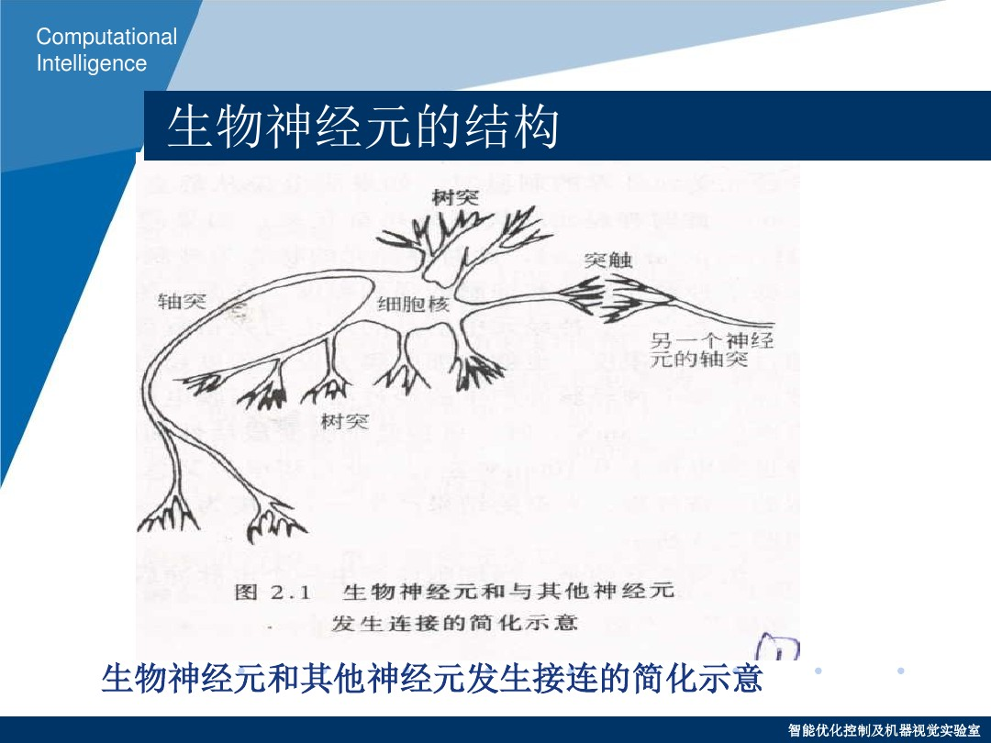
细胞体：整个细胞 细胞核：处理从其它神经元传入的信号
树突：接收传入的信号
轴突：信号的输出单元

Slide 16
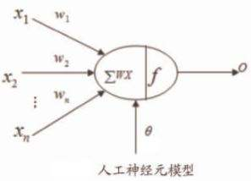
人工神经元的模型
X1~Xn：输入信号，Wi1~Win分别是传入信号的权重，θ表示一个阈值，或称为偏置（bias），偏置的设置是为了正确分类样本，是模型中一个重要的参数。计算f(net)； f称为激活函数或激励函数（Activation Function），
激活函数的主要作用是
加入非线性因素，解决
线性模型的表达、分类
能力不足的问题。
o为输出

Slide 17
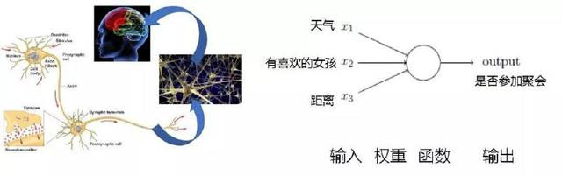
简而言之：神经元有输入，有输出，输入和输出之间通过一个公式来表示，输入根据重要程度不同(权重)，影响着输出。
人类的脑子里面不是存储着大量的规则，也不是记录着大量的统计数据，而是通过神经元的触发实现的，每个神经元有从其它神经元的输入，当接收到输入时，会产生一个输出来刺激其它神经元。于是大量的神经元相互反应，最终形成各种输出的结果。

Slide 18
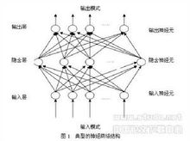
不管这个函数是什么样的，总会确保有个神经网络能够对任何可能的输入x，其值f(x)（或者某个能够准确的近似）是神经网络的输出。
函数代表着规律，这个规律无论多么奇妙，多么不能理解，都是能通过大量的神经元，通过大量权重的调整，表示出来的。

Slide 19
人工智能需要大数据：训练集
云计算厂商积累了大量数据，给出一个服务接口，比如您想鉴别一个文本是不是涉及黄色和暴力，直接用这个在线服务就可以了。这种形势的服务，在云计算里面称为软件即服务，SaaS (Software AS A Service)
于是工智能程序作为SaaS平台进入了云计算。（IaaS，PaaS）

Slide 20
云计算的三兄弟：分别是IaaS、PaaS和SaaS。
一般在一个云计算平台上，云、大数据、人工智能都能找得到。
一个大数据公司，积累了大量的数据，会使用一些人工智能的算法提供一些服务；
一个人工智能公司，也不可能没有大数据平台支撑。

